Slide 2
CIRCULAR 000001 DE 2020
GUSTAVO A GOMEZ MARQUEZ
ENFERMERO PROFESIONAL
REFERENTE SALUD VISUAL Y AUDITIVA
SECRETARIA DE SALUD PÚBLICA Y SEGURIDAD SOCIAL

Slide 3
CIRCULAR 001 DE 2020
De: Superintendencia Nacional De Salud.
Para: Entidades Territoriales Y Entidades Promotoras De Salud De Los Regímenes Contributivo Y Subsidiado.
Imparte instrucciones sobre el ejercicio de las funciones de inspección, vigilancia y control a nivel territorial, haciendo obligatoria la adopción e implementación de la guía de auditoría y del informe de auditoria dentro de los plazos establecidos.

Slide 4
AMBITO DE APLICACIÓN
CIRCULAR 001 2020
SUPERINTENDENCIA NACIONAL DE SALUD
Ejerce
Inspección, vigilancia y control integral
Sobre
EPS REGIMEN CONTRIBUTIVO
ENTIDADES TERRITORIALES
EPS REGIMEN SUBSIDIADO

Slide 5
GENERALIDADES
La Superintendencia Nacional de Salud
Imparte instrucciones a entidades Territoriales, EPS del régimen Contributivo y Subsidiado
Su propósito es armonizar y articular las competencias de inspección y vigilancia de las entidades territoriales, buscando responder a las realidades de cada una de ellas.
El informe de auditoria es el producto que debe ser presentado ante la Superintendencia de salud por medio de los aplicativos establecidos.
Ejerce las funciones de:
Inspección, Vigilancia y Control
El informe de auditoria es el producto que debe ser presentado ante la Superintendencia de salud por medio de los aplicativos establecidos.
A través de la guía de auditoria se registran hechos y pruebas documentales, generando reportes y resultados
Establece obligatoriedad en la implementación de la guía de auditoria
a nivel departamental, municipal y distrital

Slide 6
GUIA DE AUDITORIA
Guiar el ejercicio de auditoria como estrategia para el cumplimiento de inspección, vigilancia y control por parte de las entidades territoriales en relación con las responsabilidades de aseguramiento de las EPS.
OBJETIVO
Auditar el aseguramiento y la prestación de los servicios de salud a cargo de las empresas promotoras de salud que operan en los departamentos, distritos y municipios.
ALCANCE
AMBITO DE
APLICACION
Esta guía aplica para las entidades territoriales y empresas promotoras de salud de los regímenes contributivo y subsidiado.

Slide 7
ESTRUCTURA GUIA DE AUDITORIA
COMPONENTES
ESTANDARES
CRITERIOS
MODO DE VERIFICACION SALUD VISUAL Y AUDITIVA
SITUACION EVIDENCIADA
NORMAS PRESUNTAMENTE INFRINGIDAS

Slide 8
Etapas de la Auditoria
Conocer previamente la Guía de Auditoria y la estructura del informe de auditoria.
Identificar las características generales de identificación de la entidad.
La notificación de auditoria a EPS será 5 días hábiles previos a la realización de la misma.
Planeación
Reunión de apertura, con la participación de las personas designadas por la dirección de la EPS y en la cual se presentará al equipo auditor.
De acuerdo a los criterios definidos en la Guía de Auditoria se realizará el Registro y cargue de los soportes, las valoraciones del equipo auditor y las evidencias que soportan los hallazgos, a través de la herramienta tecnológica definida por la Superintendencia Nacional de Salud.
Ejecución
Con base en los resultados de las auditorias realizadas, La Superintendencia Nacional de Salud previo análisis de los informes remitidos determinará las actuaciones a que haya lugar, de conformidad con las competencias definidas en la normatividad del SGSSS.
Evaluación

Slide 9
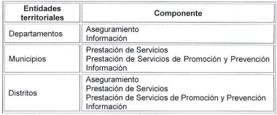
RESPONSABLES POR COMPONENTES
La Guía de Auditoria y el Informe de Auditoria constan de los componentes mínimos cuya implementación y aplicación son distribuidos entre las entidades territoriales, éstas deberán auditar a las EPS de los regímenes Contributivo y Subsidiado que operen en su jurisdicción.

Slide 10
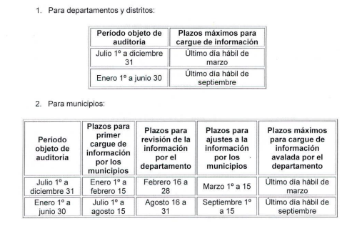
PLAZOS Y PERIODO DE AUDITORIA

Slide 11
WEBGRAFIA
https://docs.supersalud.gov.co/PortalWeb/Juridica/CircularesExterna/CIRCULAR%20EXTERNA%20000001%20DE%202020.pdf

